Slide 1

Проект
Вороноид
Перелыгина Лера

Slide 2
Возможности
Регистрация и вход в аккаунт
Написание постов
Получение изображения, сгенерированного на основе содержания поста
Редактирование и удаление постов
Доступ к своему профилю, где видны все посты, написанные пользователем
Просмотр галереи изображений пользователя

Slide 3
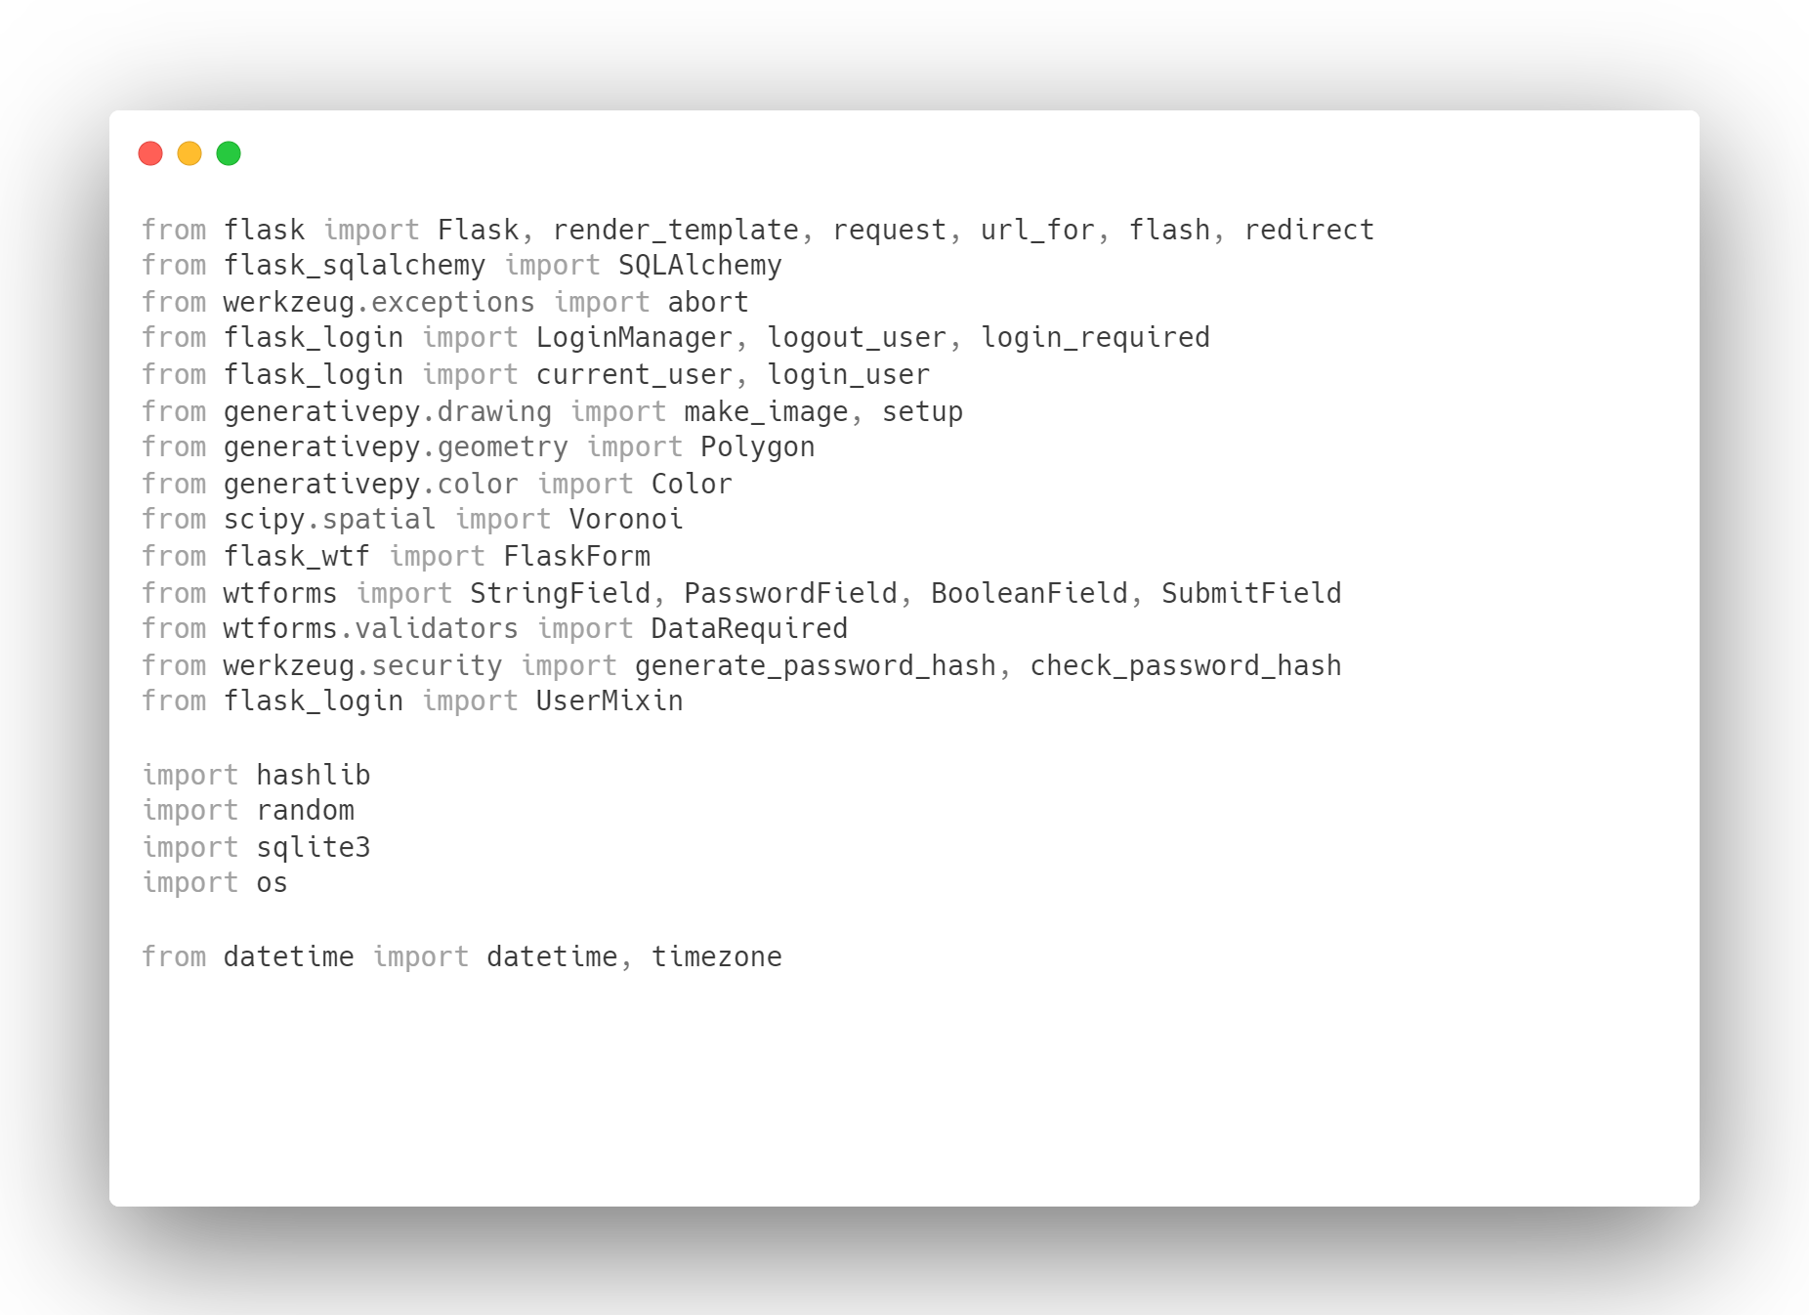
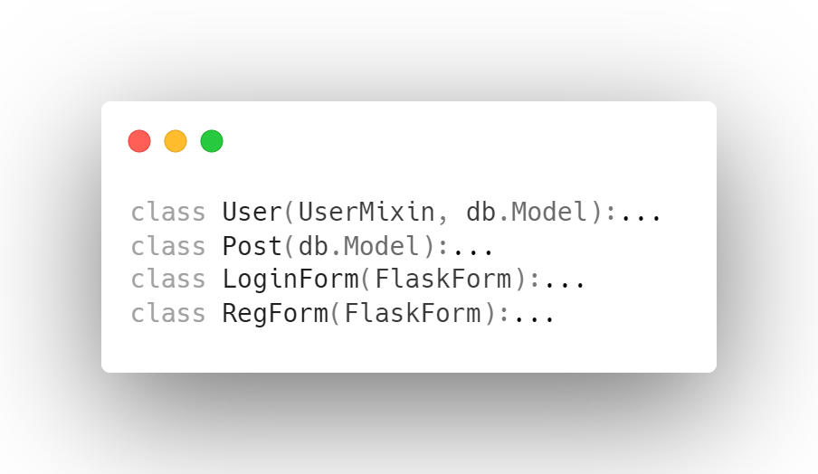
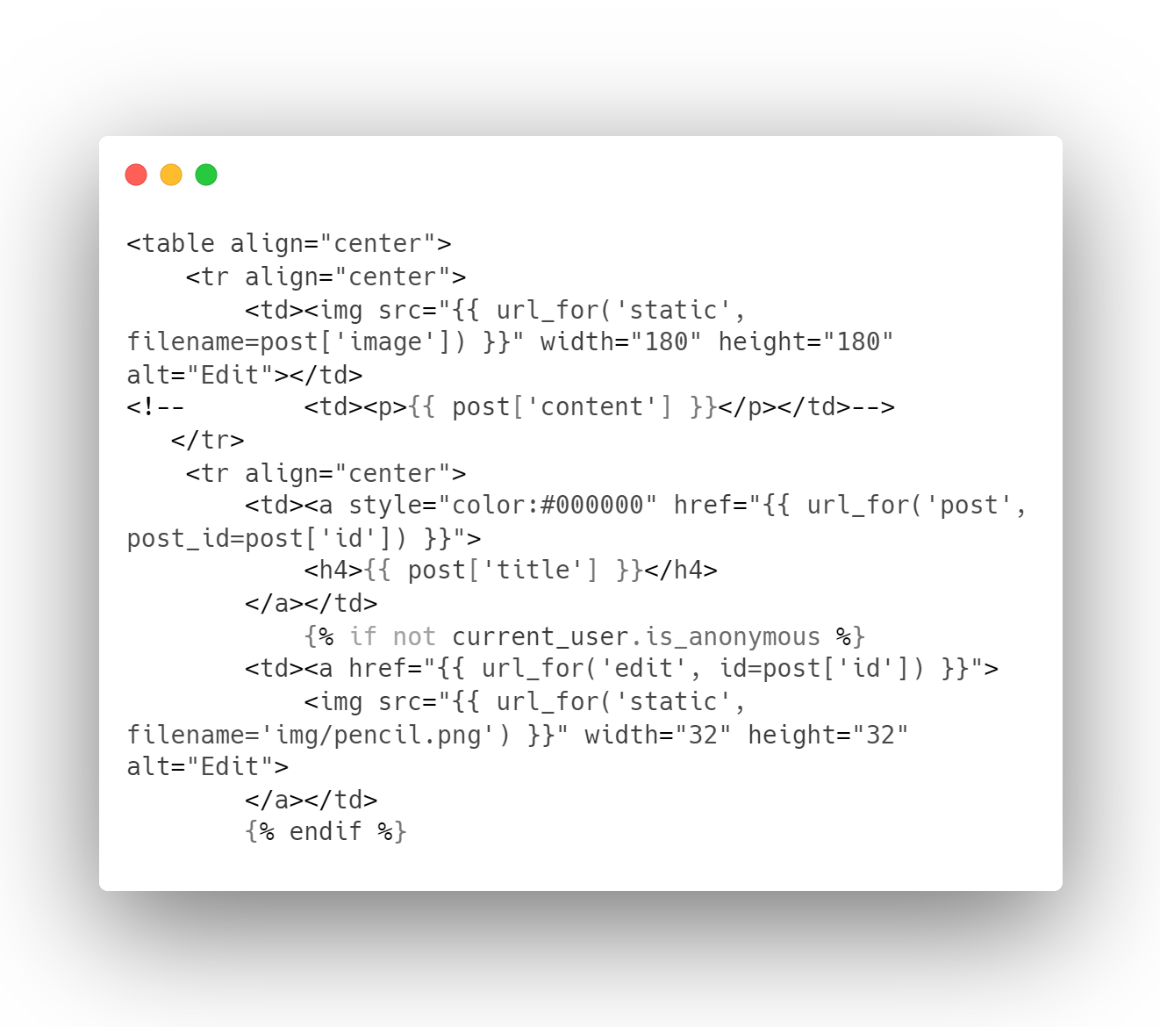

Slide 4
